Slide 1

Retroalimentación EFECTIVA
De la Evaluación FORMATIVA

Slide 2


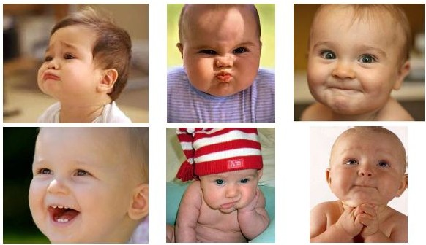
¿Cómo llegué hoy a esta jornada de aprendizaje?
2
1
3
4
5
6

Slide 3

Las siguientes situaciones solo son para reflexionar, no opinar, pensar en silencio.
Si se siente identificado es Usted.

Slide 4

SITUACIÓN 1. (Evaluador a Profesora)
EVALUADOR: En el 1°K los estudiantes obtuvieron nota 1.2 – 1.6 -1.8, y solicitan una oportunidad para mejorar sus evaluaciones.
PROFESORA: Imposible, ya les di 2 oportunidades trabajé la guía, resolvimos los ejercicios, por lo tanto, lo siento, no aprovecharon la oportunidad en el tiempo debido..
SITUACIÓN 2.
ESTUDIANTE: ¿Profesora me puede ayudar con la tarea, tengo unas dudas?
PROFESORA: No, porque andas con un polerón que no es parte del uniforme.
ESTUDIANTE: ¿Tendré que hacer sola la tarea?
PROFESORA: así es…

Slide 5

SITUACIÓN 3.
PROFESOR: Le dejé una evaluación y la tomó, al parecer, don Hermes porque están todas buenas, los dejó usar el cuaderno, en fin que le vamos hacer…. (Lo que el docente desconoce es que ese día, se separó el curso en grupos, efectivamente usaron el cuaderno y todos trabajaron en función de resolver la evaluación, buscando las diversas fórmulas que permitían desarrollar el problema, lo que fue observado por un directivo, todos trabajaron en pro del objetivo….
SITUACIÓN 4.
(El torpedo) el docente les dice a sus estudiantes que será permitido utilizar un torpedo en la prueba del tamaño de un papel de taco entregado por el mismo docente. Los estudiantes en su gran mayoría se esmeraron por hacer el mejor torpedo, resumiendo los contenidos, tal vez algunos con mayor prolijidad…

Slide 6
SITUACIÓN 5.
PROFESORA: Estos dos estudiantes me tienen aburrida, les pedí el cuaderno y la guía, no cumplieron, se deben quedar repitiendo, uno se esfuerza por hacer lo mejor y no ponen nada de su parte.
SITUACIÓN 6.
Carlos es un estudiante del programa PIE, con serias dificultades; el profesor de Ed. Física manifiesta que debe tener un apoyo en su clase, pues Carlos presenta problemas motrices, se le pregunta si puede correr y si puede seguir algunas rutinas.
Por otro lado, cuando los docentes realizaban la actividad de Zumba, se vio a algunos muy coordinados, mientras que otros, con mucha dificultad, intentaban realizar los pasos propuestos por la instructora.

Slide 7
SITUACIÓN 7. (Profesor a Evaluador)
PROFESOR: Alberto obtuvo un 7.0 en la evaluación integradora, en ella se abordaron todos los objetivos del semestre, pero me debe las dos anteriores ¿le completo con nota 1.0? Porque no se ha presentado y no presentó certificado médico.
SITUACIÓN 8.
Nos solicitaron que los estudiantes del PIE puedan escribir su nombre y rellenar los óvalos del RUN para el Simce. José Pablo sabe escribir su nombre, sin embargo, escribe el RUN hacia abajo, con eso comenzamos a trabajar con él, logramos después de varios intentos que escribiera correctamente el run y rellenar los óvalos correctamente,…….

Slide 8

SITUACIÓN 9.
- ¿Profesor me puede explicar el ejercicio? porque no entiendo.
CONTEXTO: se acerca el docente, toma el lápiz se hace así y listo; otro estudiante, profesor no entiendo, mira es fácil se multiplica x por x te da x al cuadrado y 6 por 6 es 36 y listo, y así se repite la situación banco por banco,….

Slide 9

SITUACIÓN 10. Profesora a Evaluador,
PROFESORA: no he podido cumplirle con las notas, resulta que a los Estudiantes les realicé una retroalimentación porque les falta un poquito para lograr el objetivo, a algunos les devolví el trabajo y les hice entender en qué se habían equivocado, que buscaran mejores respuestas, así que estoy complicada con eso, pero apenas me los entreguen subiré las evaluaciones…

Slide 10
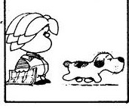
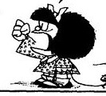
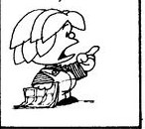
LE ESTOY ENSEÑANDO A HABLAR A MI PERRO
A VER !!!!
QUE DIGA ALGO !!!!
NO ENTENDISTE
TE DIJE QUE LE ESTOY ENSEÑANDO NO TE DIJE QUE ESTÁ APRENDIENDO

Slide 11
¿Cómo sé si mis alumnos están aprendiendo?

Slide 12


Slide 13
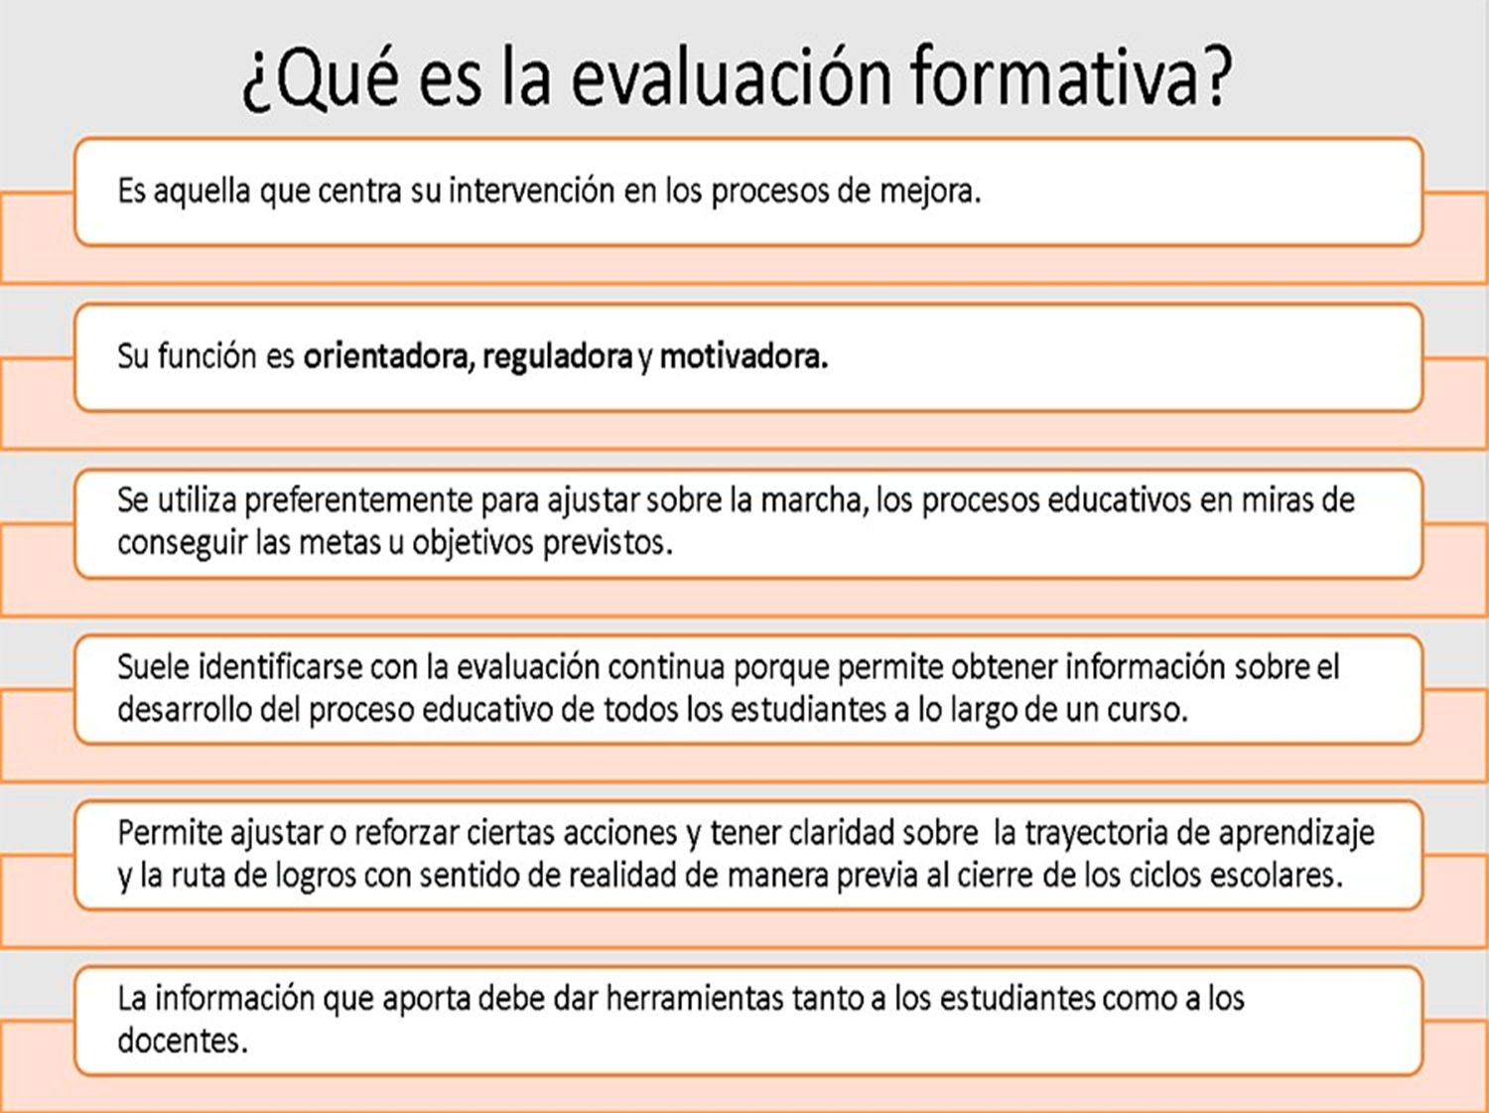

Slide 14
La evaluación formativa es un proceso cuyo enfoque considera la evaluación como parte del trabajo cotidiano del aula, se utiliza para orientar el proceso de enseñanza - aprendizaje y tomar decisiones oportunas que beneficien a los estudiantes y al o la docente, por medio de una RETROALIMENTACIÓN EFECTIVA

Slide 15


Slide 16
En el contexto profesional educativo:
todo comentario, información, crítica o apreciación dada por un profesional de la educación a otro colega, alumno, paciente, padre o miembro del equipo, basado en un acto observado y que tenga por objeto hacer algún tipo de evaluación sobre ese acto, ya sea para mantenerlo, modificarlo o cambiarlo
Rossana Fernández C., Argentina.

Slide 17
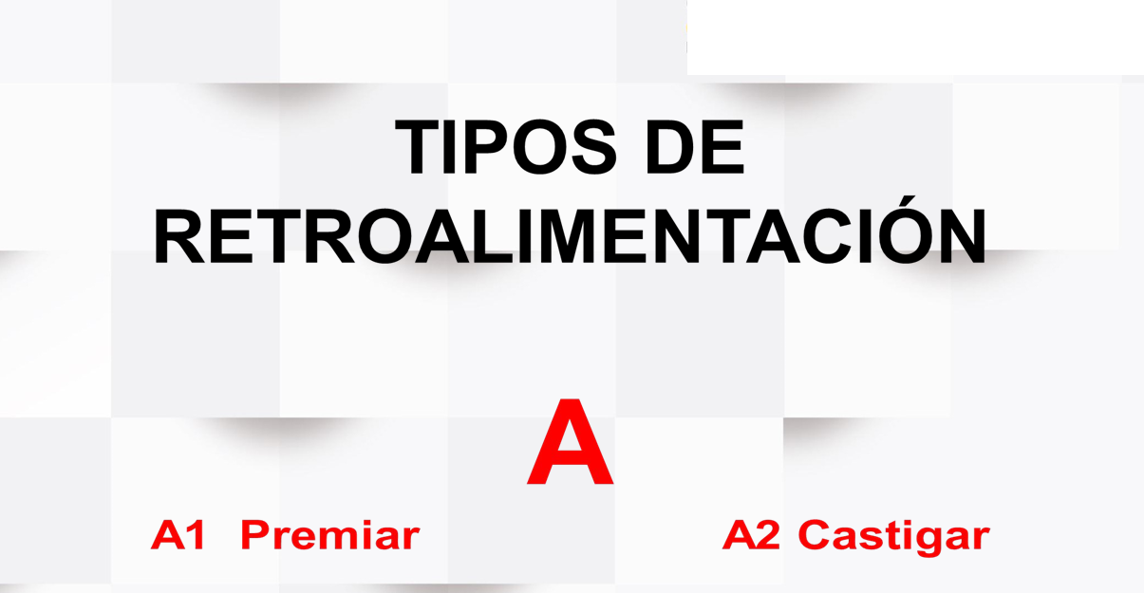

Slide 18



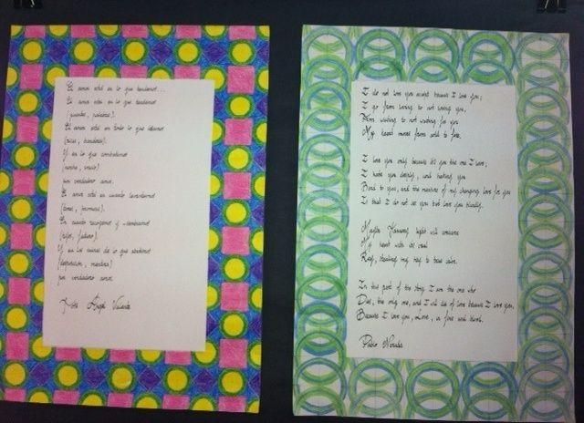


RETROALIMENTACIÓN EVALUATIVA
A1

Slide 19

RETROALIMENTACIÓN EVALUATIVA
A2
privar de algo (puede ser el recreo)
expulsar de la sala
Anotación negativa
destrucción del trabajo

Slide 20

TIPOS DE RETROALIMENTACIÓN
B

Slide 21



RETROALIMENTACIÓN EVALUATIVA APROBACIÓN
B1
“bien hecho”
“¡excelente!”

Slide 22

RETROALIMENTACIÓN EVALUATIVA
DESAPROBACIÓN
B2
“tú deberías hacerlo mucho mejor”
“esperaba mucho más”
“estoy desilusionado de ti”
eres tan flojo!!

Slide 23
TIPOS DE RETROALIMENTACIÓN
C
C2
Especificar los logros por alcanzar
C1
Describir logros

Slide 24
RETROALIMENTACIÓN DESCRIPTIVA: ESPECIFICANDO EL LOGRO O LOS APRENDIZAJES OBTENIDOS
C1
especificar los logros o
esto está muy bien hecho
porque...
aprendizajes obtenidos
aspectos específicos de
aprendizajes exitosos

Slide 25
RETROALIMENTACIÓN DESCRIPTIVA: ESPECIFICANDO LO NO LOGRADO
O EL MODO DE MEJORAR
C2
lo que necesita
los errores del trabajo
ser mejorado
realizado y su relación
con los aprendizajes
para especificar lo que se puede aprender de una actividad

Slide 26
RETROALIMENTACIÓN DESCRIPTIVA: CONSTRUYENDO EL APRENDIZAJE
D1
DOCENTE = FACILITADOR
Implica una conversación y diálogo con el alumno y alumna para reflexionar sobre
“el trabajo que se está realizando”.
Con este tipo de retroalimentación, el profesor o profesora facilita el proceso de aprendizaje.
El estudiante es estimulado a explicar o demostrar el logro, usando su propio trabajo, por medio de PREGUNTAS ORIENTADORAS.

Slide 27
RETROALIMENTACIÓN DESCRIPTIVA: DISEÑAR CAMINOS PARA APRENDER
D2
PROYECCIÓN AL FUTURO
Se focaliza en la discusión conjunta acerca del TRABAJO del o los estudiantes, en la que participa él o ellos, ciertamente.
Es usado por los profesores y profesoras para articular o describir futuras posibilidades en la construcción de conocimiento, en una manera en que se considera al alumno y alumna como un legítimo aprendiz

Slide 28

ACTIVIDAD……
En grupos recrear situación de retroalimentación tradicional, versus retroalimentación efectiva y representarla para sus compañeros
10 minutos para preparar y 5 Minutos para presentar

Slide 29
opiniones
Reflexiones
Preguntas??

Slide 30
¿Cómo me voy de esta jornada de aprendizaje?
1
2
3
4
5
6

Slide 31

ENSEÑA MENOS RETROALIMENTA MÁS

